Slide 1

Primov algoritam za minimalno razapinjuće stablo

Slide 2



Sadržaj
UVOD
Svojstva razapinjujućeg stabla,MST,Primjena MST-a
PRIMOV ALGORITAM
Razlozi za uvodjenje PRIMOVOG algoritma,Definicija,PSEUDOKOD
ANALIZA SLOŽENOSTI
Poredjenje sa KRUSKALOVIM algoritmom
PARALELIZOVANI PRIMOV ALGORITAM
PRIMJENA

Slide 3

UVOD

Slide 4
Razapinjujuce stablo – definisano kao podgraf nalik stablu povezanog neusmjerenog grafa koji uključuje sve vrhove grafa.
Minimalno razapinjujuće stablo – ima svojstva razapinjujućeg stabla sa dodatnim ograničenjima da ima minimalne moguće težine medju svim mogućim razapinjućim stablima.
Greedy algoritam – predstavljaju klase algoritama koji donose lokalno optimalne izbore u svakom koraku u nadi da će pronaći globalno optimalno rešenje.

Slide 5
RS ne bi treblo da bude nepovezano
RS treba da bude aciklično,što znači da u stablu ne bi bilo ciklusa
Broj čvorova (V) u grafu i razapinjućem stablu je isti
Postoji fiksni broj grana u RS koji je jednak jednom manjem od ukupnog broja cvorova (E = V-1)
Ukupni trošak RS definiše se kao zbir težina grana svih grana RS-a
Za graf može postojati mnogo mogućih RS
SVOJSTVA

Slide 6

MST
PRIMJENA MST-a
DIZAJN MREŽE
OBRADA SLIKE
BIOLOGIJA
ANALIZA DRUŠTVENIH MREŽA
Definiše se kao RS koje ima minimalnu težinu medju svim mogućim razapinjućim stablima
Ima svojstva RS sa dodatnim ograničenjima da ima minimalne moguće težine medju svim mogućim razapinjučim stablima.

Slide 7
PRIMOV ALGORITAM

Slide 8
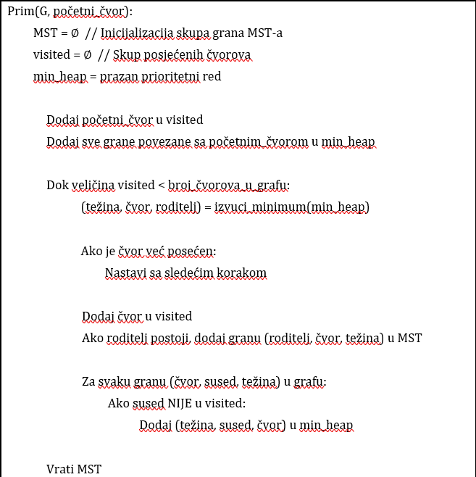
Razlozi za razvoj PRIMOVOG algoritma
PSEUDOKOD
Optimizacija mreža
Efikasnost u gustim grafovima
Brže rešavanje MST problema
Definicija
PRIMOV algoritam se koristi za pronalaženje MST-a.Ovo je takodje Greedy algoritam

Slide 9
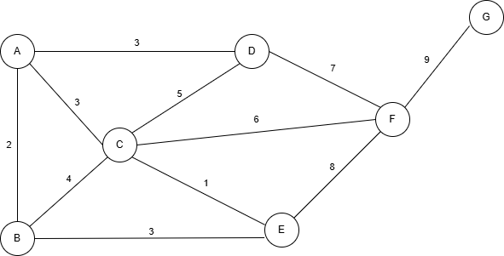
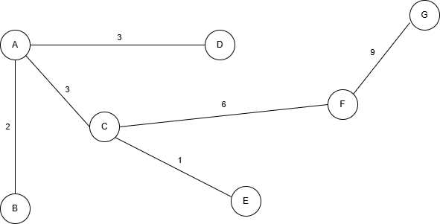
Grafički prikaz (primjer)
PRIMJER
KONAČNO REŠENJE

Slide 10

ANALIZA SLOŽENOSTI

Slide 11
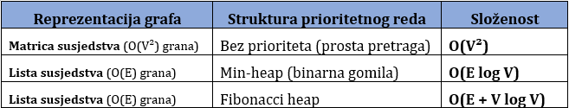
🔹 O(V²) se koristi kod guste grafe (mnogo grana). 🔹O(E log V) je optimalno kada koristimo min-heap 🔹O(E + V log V) je moguće sa Fibonacci heap (teorijski najbrži, ali složen za implementaciju).

Slide 12
POREDJENJE
KRUSKALOV algoritam
PRIMOV algoritam
Počinje iz jednog čvora i dodaje grane
Koristi prioritetni red za odabir sledeće grane
Efikasniji za guste grafove
Sortira grane i dodaje ih u MST
Koristi Union-Find strukturu za spajanje
Efikasniji za rijetke grafove

Slide 13
PARALELIZOVANI PRIMOV
ALGORITAM

Slide 14
Paralelizacija izbora minimalne grane: Napravili bi funkciju koja traži čvor sa najmanjim ključem (tj. najmanjom težinom) koji još nije posjećen. Ovaj dio koda koristio bi OpenMP direktive da bi se proces ubrzao:
#pragma omp parallel omogućava paralelnu obradu.
#pragma omp for nowait dijeli iteracije između više niti bez sinhronizacije.
#pragma omp critical osigurava da samo jedna nit ažurira minimalni ključ i indeks u isto vrijeme.
Paralelizacija ažuriranja susjednih čvorova: Nakon što se odabere čvor, paralelno se ažuriraju ključevi susjednih čvorova koji još nisu dio MST. Direktiva #pragma omp parallel for schedule(static) omogućava ravnomjernu podjelu rada među nitima.

Slide 15
Vremenska I prostorna složenost
Sekvencijalna složenost:
Primovog algoritma, kada se koristi matrica susjedstva, iznosi O(V²). Ovaj paralelizovani algoritam bi poboljšao performanse smanjenjem vremena potrebnog za pronalaženje minimalne grane i ažuriranje susjeda:
Teorijska složenost paralelizovane verzije:
U najboljem slučaju, paralelizacija može smanjiti složenost na O(V²/p), gde je p broj niti.
Kada broj niti raste, vremenska složenost može pasti blizu O(V log V) za velike grafove
ANALIZA
Efikasnost: OMP omogućava višestrukim nitima da istovremeno obrađuju dJelove grafa, smanjujući ukupno vrijeme izvršavanja. Međutim, zbog critical sekcija i sinhronizacije, nije moguće postići linearno ubrzanje.
Overhead: Postoji određeni trošak zbog kreiranja i sinhronizacije niti, što može smanjiti produktivnost paralelizacije kod manjih vrijednosti V.
Skalabilnost: Kako broj čvorova raste, paralelizacija postaje korisnija, ali je potrebno prilagođavanje broja niti za optimalne performanse.

Slide 16
PRIMJENA

Slide 17
Telekomunikacione mreže
Projektovanje internetske i telefonske infrastrukture
Elektroenergetske mreže
Planiranje i proširenje elektrodistributivnih sistema
Transport i putevi
Značaj PRIMOVOG algoritma
Logistički i transportni sistemi
Računarke mreže
Optimizacija podataka u distributivnim sistemima
Grafički algoritmi i kompjuterska vizija
Koristi se u kompjuterskoj grafici,CAD dizajnu i analizi slika
Biologija i genetika
Koristi se u biološkim istraživanjima i modelima evolucije
Društvene mreže i analitika podataka
Prepoznavanje obrazaca u podacima

Slide 18
“
HVALA

